Slide 1




Redis核心技术与实战
这样学Redis，才能如鱼得水！

Slide 2

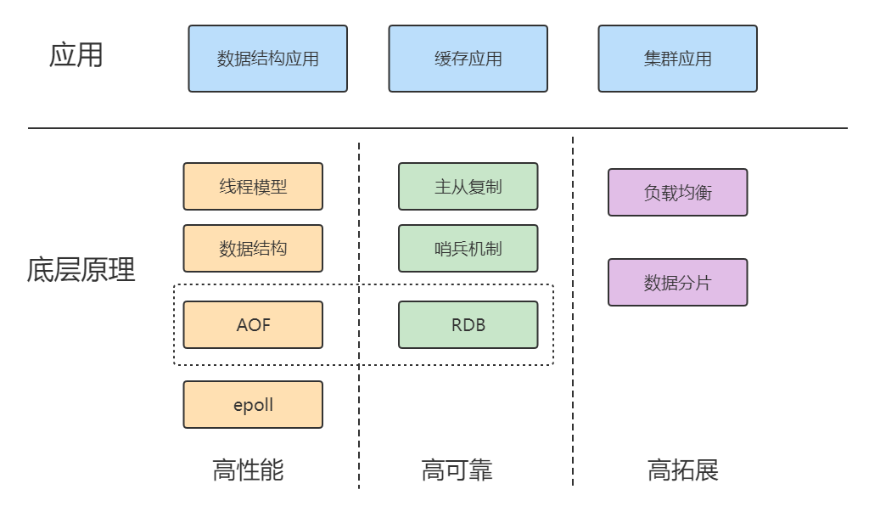
Redis体系知识

Slide 3

一、Redis入门与应用

Slide 4
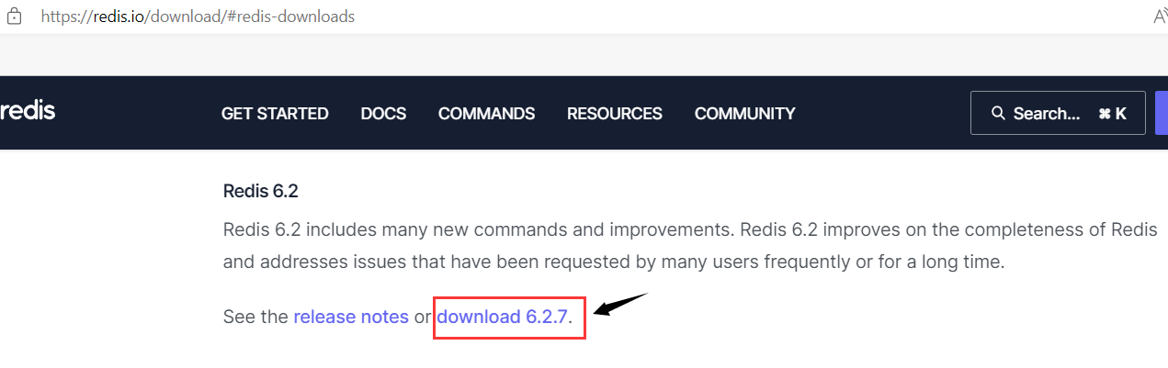
Redis版本选择和安装
Redis目前最新版本为7.0
考虑到实际情况，本次课程会以CentOS7下的Redis-6.2.7版本进行讲解！
下载地址： https://redis.io/download/
CentOS7下载安装：见笔记
其他平台下载安装：https://redis.io/docs/getting-started/installation/

Slide 5
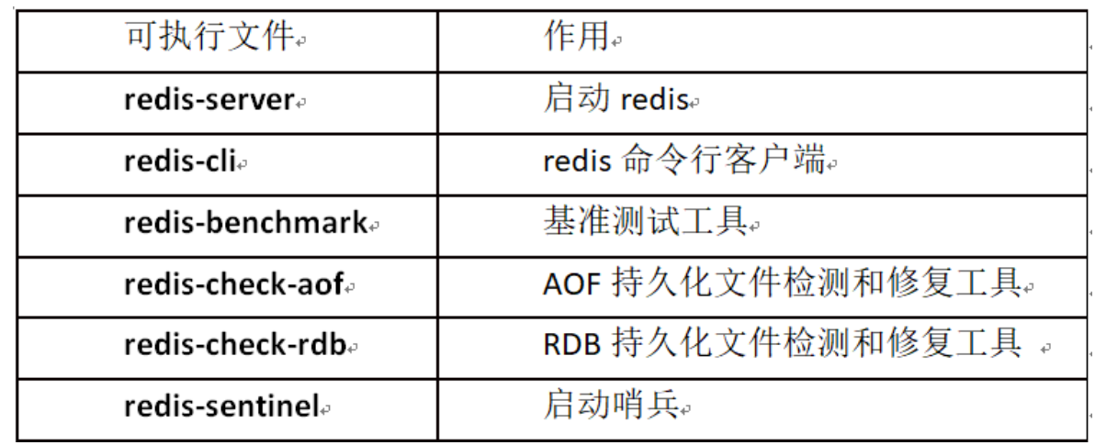
Redis版本和可执行文件
Bin目录下的可执行文件

Slide 6
Redis启动与操作
启动
默认配置
带参数启动
配置文件启动
操作
停止

Slide 7
Redis全局命令
查看所有键
键总数
检查键是否存在
删除键
键过期
键的数据结构类型

Slide 8
Redis字符串类型
操作命令
命令的时间复杂度
使用场景

Slide 9
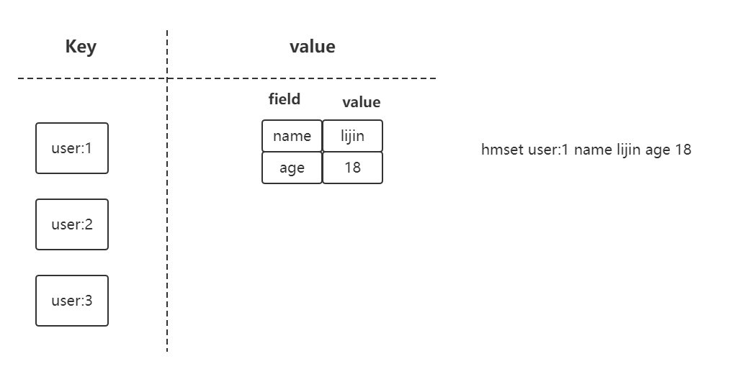
Redis的Hash类型

Slide 10
String与Hash的使用场景
String
优点：简单直观，每个键对应一个值
缺点：键数过多，占用内存多，用户信息过于分散，不用于生产环境
将对象序列化存入String(JSON)
优点：编程简单，若使用序列化合理内存使用率高
缺点：序列化与反序列化有一定开销，查询不直观
使用Hash类型
优点：简单直观，使用合理可减少内存空间消耗
缺点：老版本注意ziplist与hashtable两种编码转换，Redis3.2后quickList处理

Slide 11
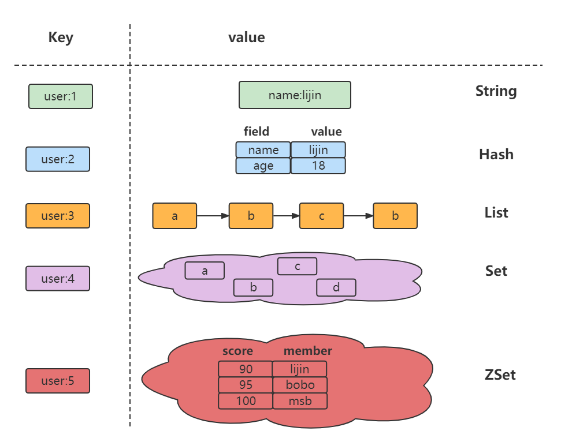
Redis的基本数据类型

Slide 12
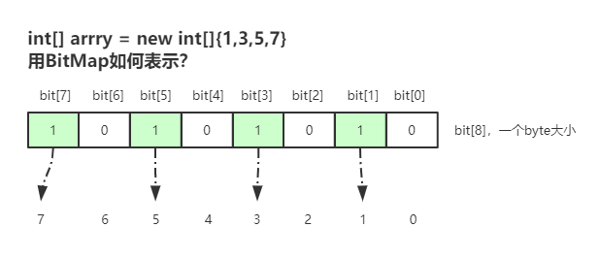
Redis的高级数据结构
Bitmaps

Slide 13
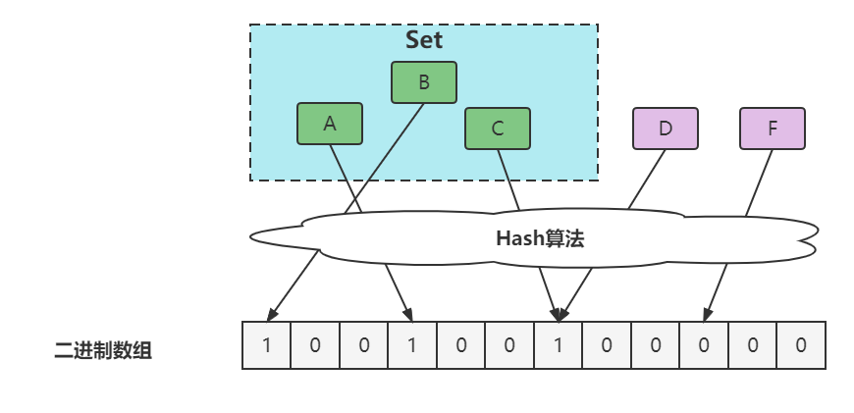
布隆过滤器与Bitmaps
1970 年布隆提出了一种布隆过滤器的算法，用来判断一个元素是否在一个集合中。
这种算法由一个二进制数组和一个 Hash 算法组成。

Slide 14
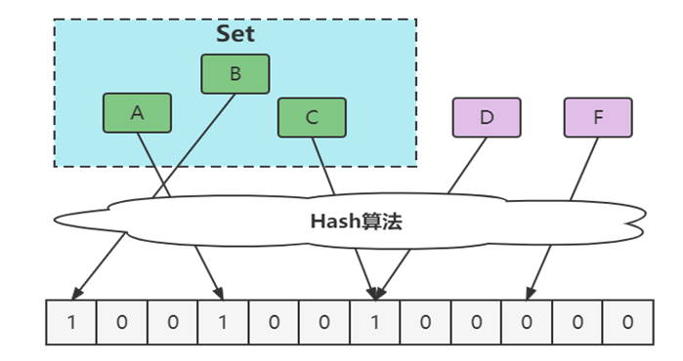
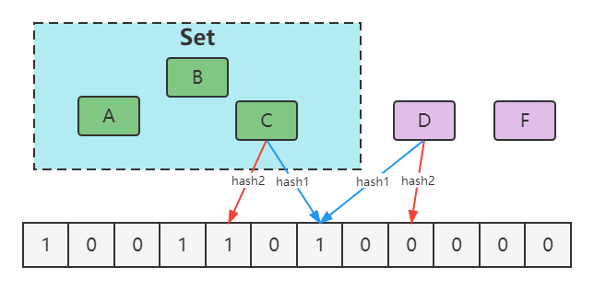
布隆过滤器的误判问题
误判问题
通过hash计算在数组上不一定在集合
本质是hash冲突
通过hash计算不在数组的一定不在集合
优化方案
增大数组(预估适合值)
增加hash函数

Slide 15
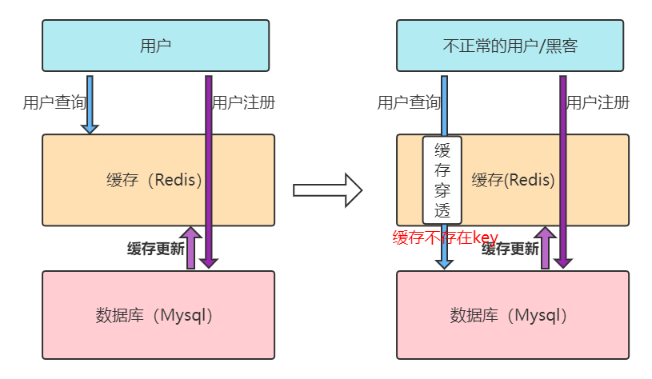
布隆过滤器的运用1
缓存穿透

Slide 16
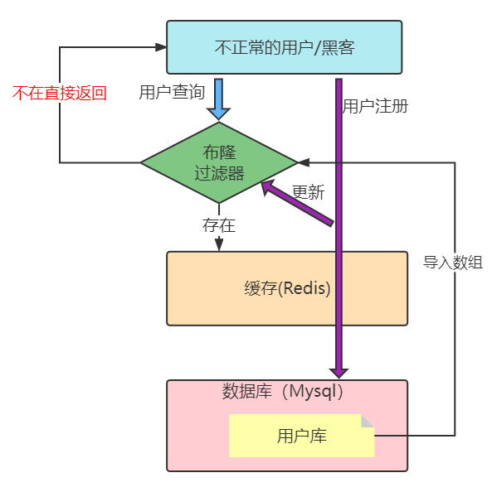
布隆过滤器的运用1
缓存穿透

Slide 17
布隆过滤器的实现
Redis+Redisson
Redis+自主实现
无Redis+Guava

Slide 18
Redis的高级数据结构
HyperLogLog（字符串类型）
大型网站每个网页每天的 UV 数据(独立访客<Unique Visitor>)，然后让你来开发这个统计模块，你会如何实现？(尽量少的占用存储空间)
Redis 提供了 HyperLogLog 数据结构就是用来解决这种统计问题的。
HyperLogLog 提供不精确的去重计数方案，虽然不精确但是也不是非常不精确，标准误差是 0.81%，这样的精确度已经可以满足上面的 UV统计需求了。
百万级用户访问网站
处理方式\存储 | 1天 | 1个月 | 1年
集合 | 80M | 2.4G | 28G
HyperLogLog | 15K | 450K | 5M
HyperLogLog提供了3个命令: pfadd、pfcount、pfmerge

Slide 19
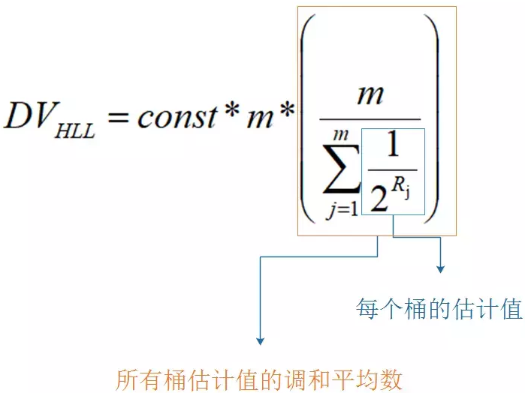
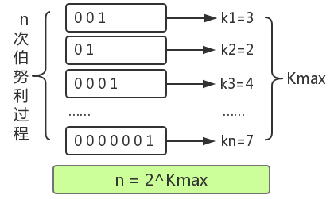
Redis的高级数据结构
HyperLogLog原理解析
HyperLogLog基于概率论中伯努利试验并结合了极大似然估算方法，并做了分桶优化。
伯努利试验
Redis中pfcount计算

Slide 20

Redis的高级数据结构
GEO
Redis 3.2版本提供了GEO(地理信息定位)功能，支持存储地理位置信息用来实现诸如附近位置、摇一摇这类依赖于地理位置信息的功能。
地图元素的位置数据使用二维的经纬度表示
经度范围 (-180, 180)，纬度范围 (-90, 90)
纬度正负以赤道为界，北正南负
经度正负以本初子午线 (英国格林尼治天文台) 为界，东正西负。
业界比较通用的地理位置距离排序算法是 GeoHash 算法
Redis 也使用 GeoHash 算法。

Slide 21
Redis中Bitmap的运用
常见面试题及场景
1、目前有10亿数量的自然数，乱序排列，需要对其排序。限制条件-在32位机器上面完成，内存限制为 2G。如何完成？
2、如何快速在亿级黑名单中快速定位URL地址是否在黑名单中？(每条URL平均64字节)
3、需要进行用户登陆行为分析，来确定用户的活跃情况？
4、网络爬虫-如何判断URL是否被爬过？
5、快速定位用户属性（黑名单、白名单等）
6、数据存储在磁盘中，如何避免大量的无效IO？

